Slide 1
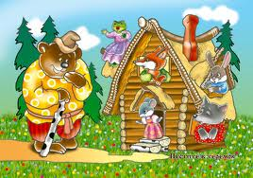
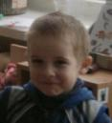
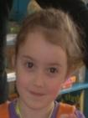
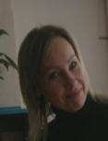
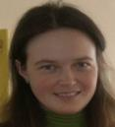
Индивидуальный Проект: «РИСУЕМ СКАЗКУ ТЕРЕМОК»
Автор – разработчик:
Воспитатель МБДОУ Игонина Ольга Николаевна
Участники:
Семья И Полины, семья Матова Александра

Slide 2
АКТУАЛЬНОСТЬ:
«Рисуйте сказки! Сказочный рисунок поможет детям лучше узнать себя, а взрослым – подобрать ключик к тайнам внутреннего мира ребенка»
Работа в данном направлении актуальна для детей посещающих кружок.
Данные технологии способствуют речевому развитию детей.
Осуществляется личностное развитие ребенка и его интегративные качества: «любознательный и активный», «эмоционально отзывчивый» (должен научиться самостоятельно ставить познавательную и художественную задачи; проявлять сообразительность; отображать эмоциональное состояние, используя разные средства выразительности).

Slide 3
ЦЕЛЬ:
Приобщение детей к русской народной сказке путем формирования желаний и умений создавать иллюстрации к сказке, используя в работе над сюжетом нетрадиционные методы и приемы.
Воспитывать самостоятельность при выборе техник рисования.

Slide 4
Задачи:
Непосредственно организованная деятельность с детьми через кружковую работу.
Создать условия для экспериментирования с различными художественными материалами, инструментами, изобразительными техниками
Вызвать у родителей интерес и желание к совместной с детьми художественной деятельности.
Развивать творческий потенциал родителей и детей, через разработанный проект с приложением 2-х детских индивидуальных проектов

Slide 5
Этапы работы:
ПОДГОТОВИТЕЛЬНЫЙ
1.1 СОЗДАНИЕ УСЛОВИЙ
ОСНОВНОЙ
2.1 РАБОТА С ДЕТЬМИ
2.2 РАБОТА С РОДИТЕЛЯМИ
з. ЗАКЛЮЧИТЕЛЬНЫЙ
з.1 ПОДВЕДЕНИЕ ИТОГОВ
з.2 ВЫВОДЫ

Slide 6
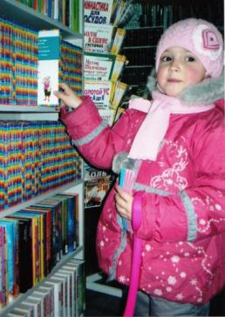
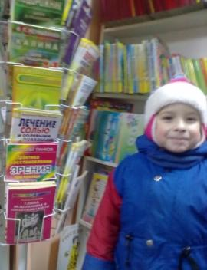
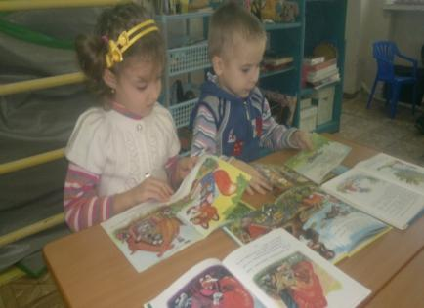
СОЗДАНИЕ УСЛОВИЙ:
ИНДИВИДУАЛЬНАЯ РАБОТА С СЕМЬЯМИ:
Посещение книжного магазина
Помощь в подборе книг со сказкой «Теремок» в разных изданиях

Slide 7
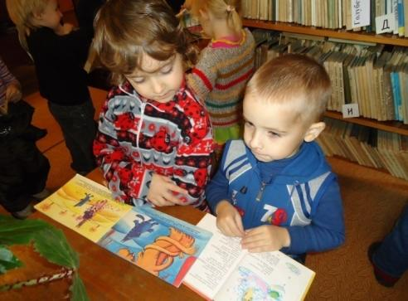
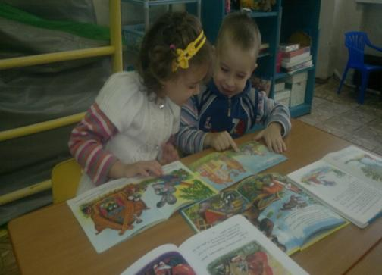
СОВМЕСТНАЯ ДЕЯТЕЛЬНОСТЬ В РЕЖИМНЫЕ МОМЕНТЫ
НОД
Экскурсия в библиотеку
Беседа о сказках
Слушание сказки «Теремок» в грамзаписи
Беседа по сказке «Теремок»

Slide 8
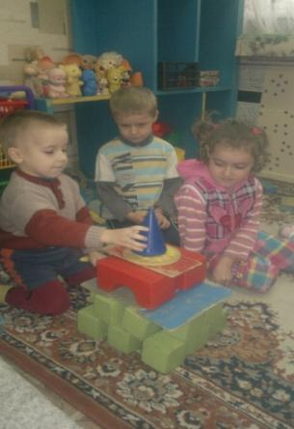
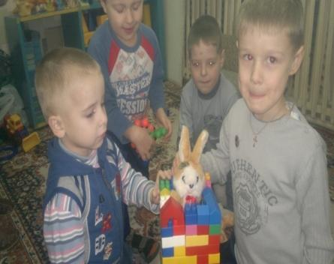
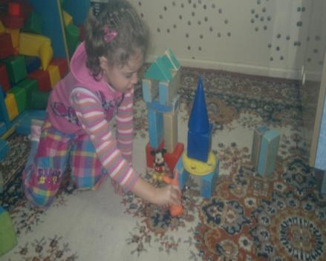
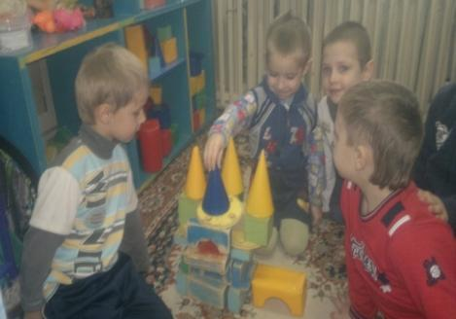
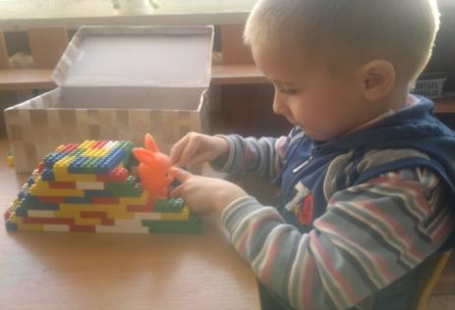
Игры с конструктором

Slide 9
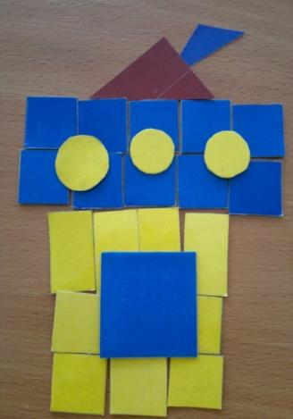
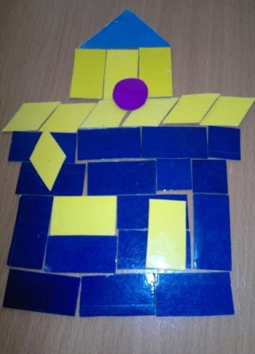
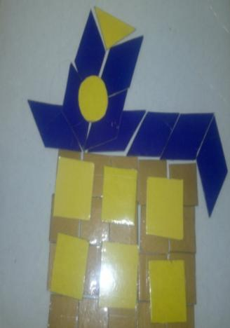
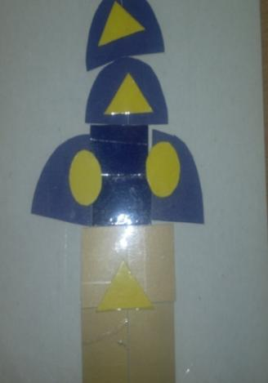
Д/И «Геометрическое лото»

Slide 10
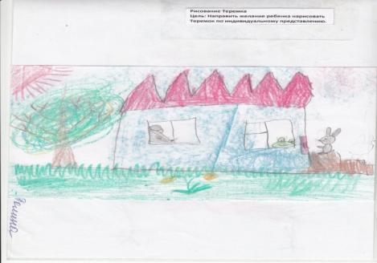
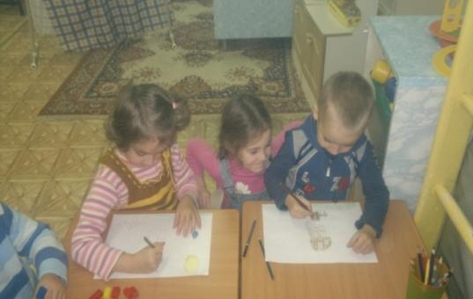
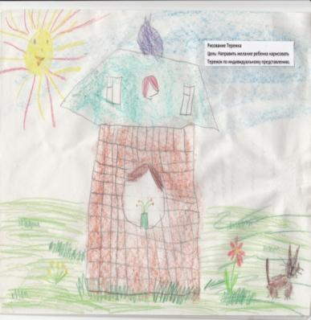
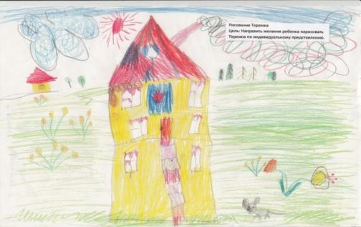
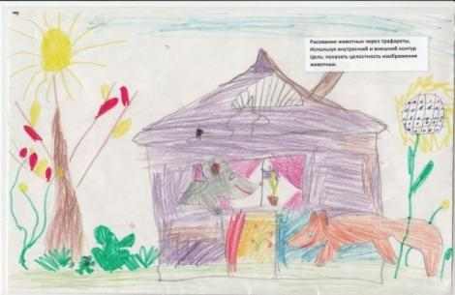
Рисование Теремка

Slide 11
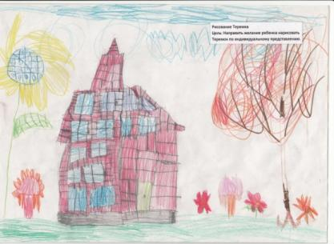
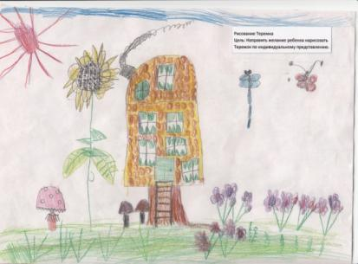
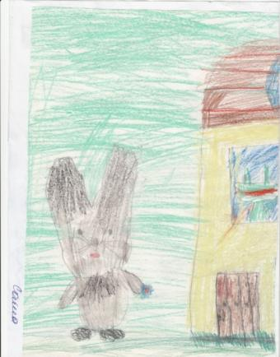
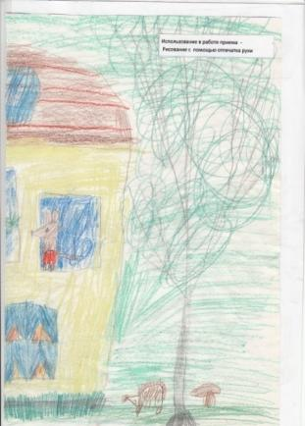

Slide 12
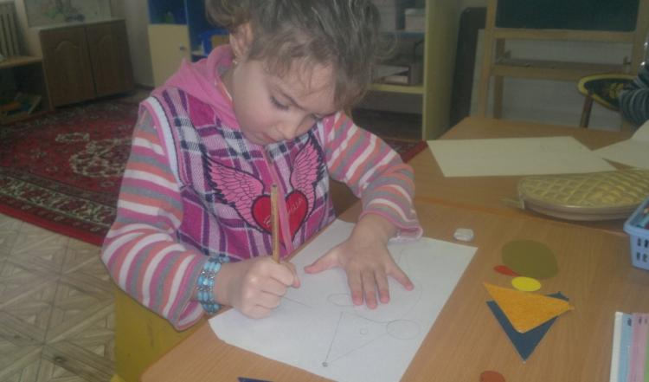
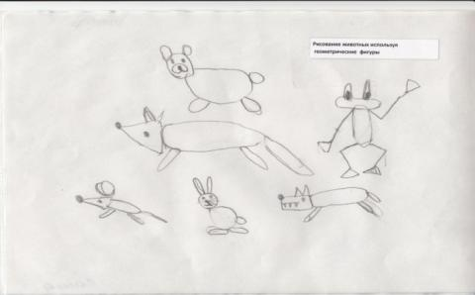
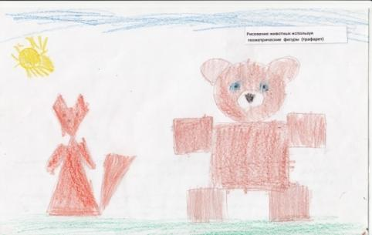
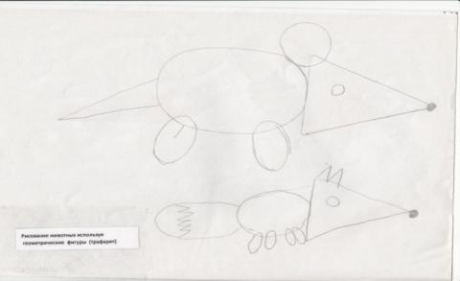
Рисование животных из геометрических фигур

Slide 13
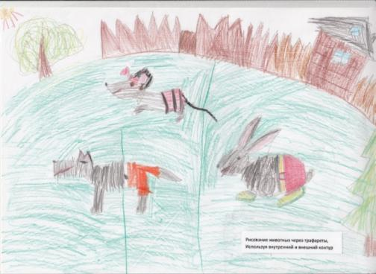
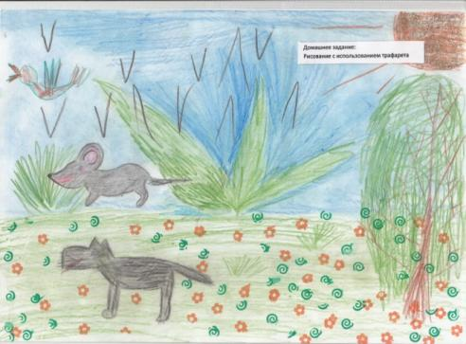
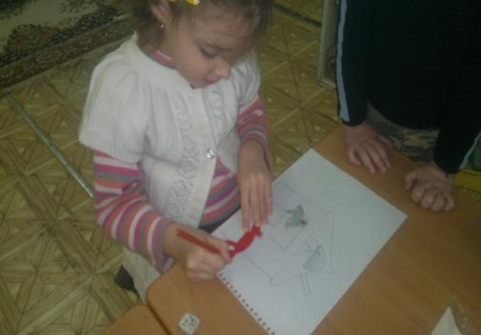
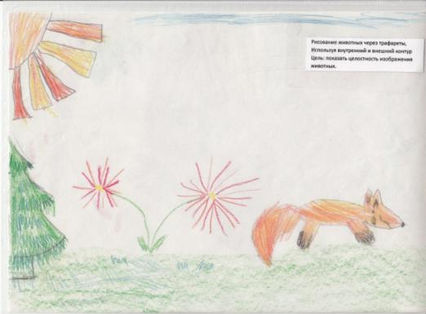
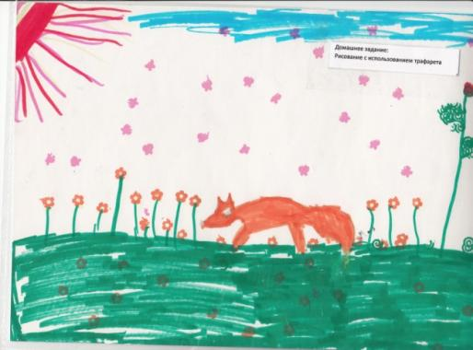
Рисование животных через трафареты

Slide 14
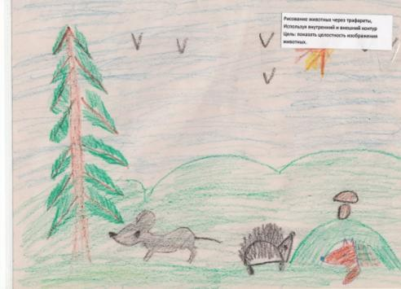
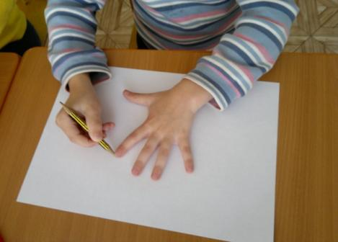
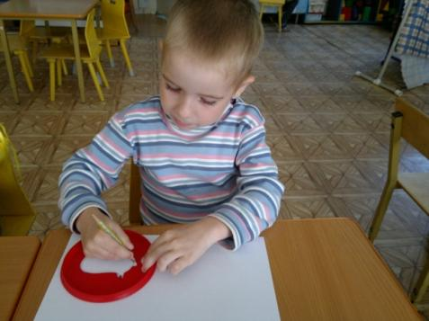
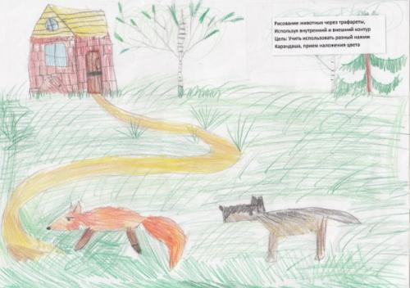
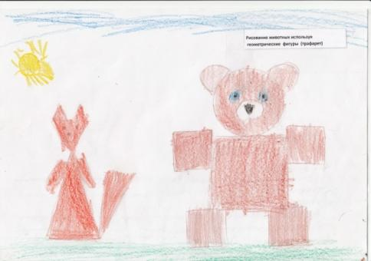

Slide 15
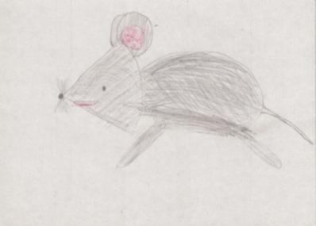
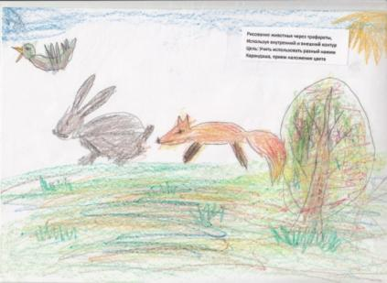
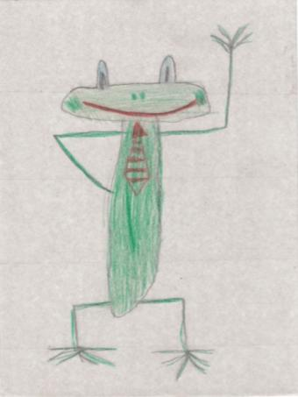
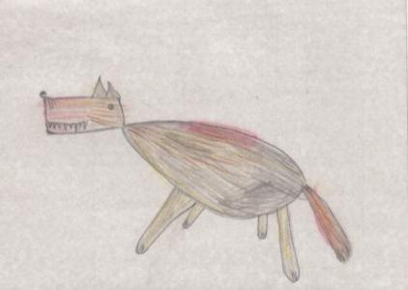
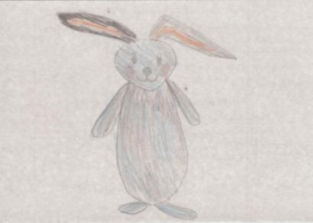
Рисование животных, используя штриховку

Slide 16
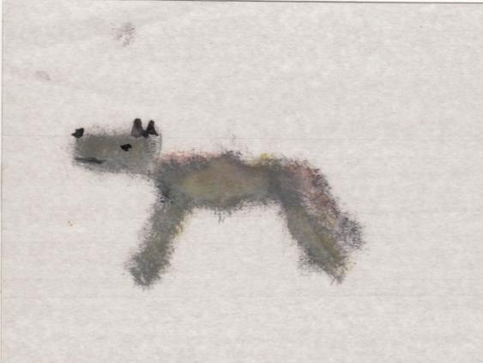
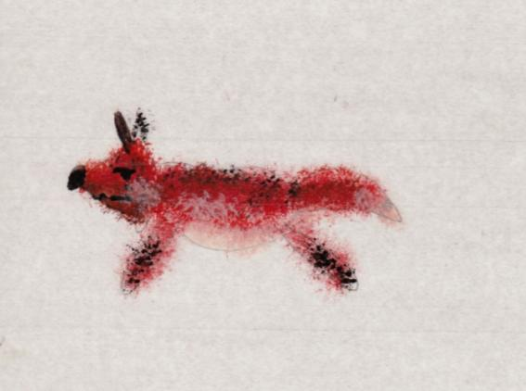
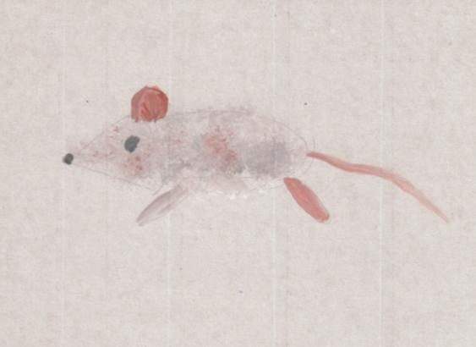
Рисование животных методом тычка (Жесткой кистью)

Slide 17
Рисование животных методом тычка поролоном

Slide 18
Рисование сказочных животных

Slide 19
Презентация сказки сверстникам

Slide 20
ДОПОЛНИТЕЛЬНАЯ ОБРАЗОВАТЕЛЬНАЯ ДЕЯТЕЛЬНОСТЬ
Кружковая работа

Slide 21
ДОМАШНИЕ ЗАДАНИЯ

Slide 23
РАБОТА С РОДИТЕЛЯМИ
Консультации
* «Эксперименты с синим цветом»
* «Такой теплый желтый цвет»
* «Каким бывает красный цвет»
* «Методы и приемы нетрадиционного рисования»
* «Приемы штриховки»

Slide 24
Мастер – класс по нетрадиционным техникам рисования

Slide 25
Практическое задание

Slide 26
ЗАКЛЮЧИТЕЛЬНЫЙ ЭТАП
Диагностика
Начало года
Конец года

Slide 27
ВЫВОД:
Результаты диагностики показали:
У детей идет формирование (в рамках данного возраста) умений создавать иллюстрации к сказкам.
Дети самостоятельно используют в работе над сюжетом нетрадиционные техники; применяют смешение красок; используют цвета и оттенки.
У детей значительно вырос уровень развития рисования по представлению.
В ходе проекта происходит развитие коммуникативных умений детей, их личностное развитие

